Slide 1
Γεωχημεία
Ενότητα 2: Γεωχημικές διεργασίες στην επιφάνεια της γης
Αριάδνη Αργυράκη
Σχολή Θετικών Επιστημών
Τμήμα Γεωλογίας και Γεωπεριβάλλοντος

Slide 2
Γεωχημικές διεργασίες στην επιφάνεια της γης
Διεργασίες στην κρίσιμη ζώνη - Γεωχημεία εδαφών

Slide 3
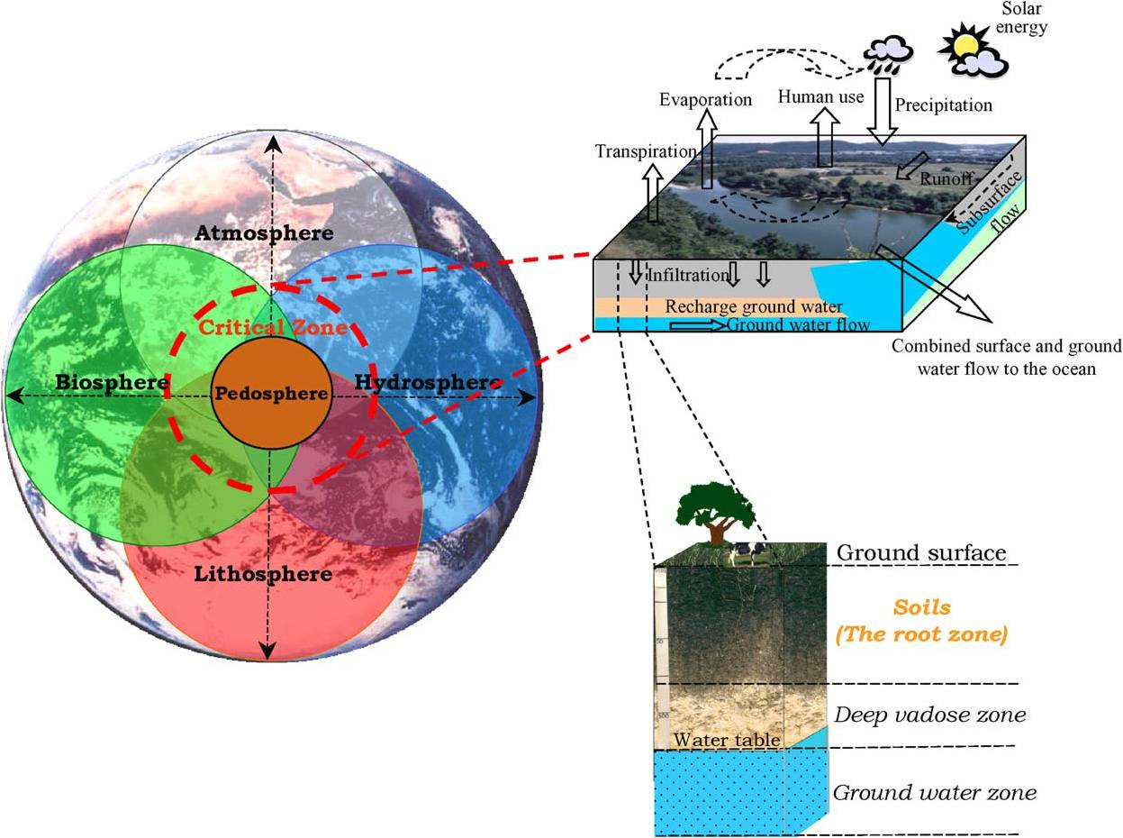
Κρίσιμη Ζώνη (Critical Zone) - ορισμός
Το τμήμα της επιφάνειας της γης στο οποίο λαμβάνει χώρα η αλληλεπίδραση της βιόσφαιρας, της ατμόσφαιρας, της υδρόσφαιρας και της λιθόσφαιρας.
Περικλείει τον όγκο του επιφανειακού στρώματος της λιθόσφαιρας από το ανώτερο τμήμα της επιφανειακής βλάστησης έως τη βάση του υπόγειου νερού.
1
Wilding and Lin 2007, Geoderma

Slide 4
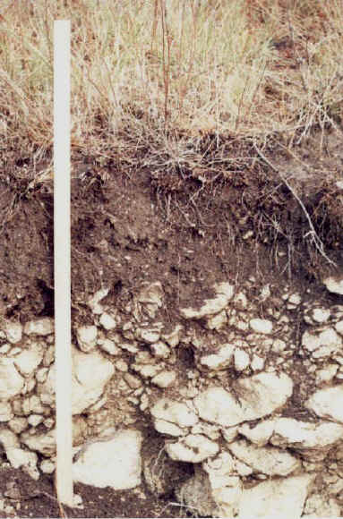
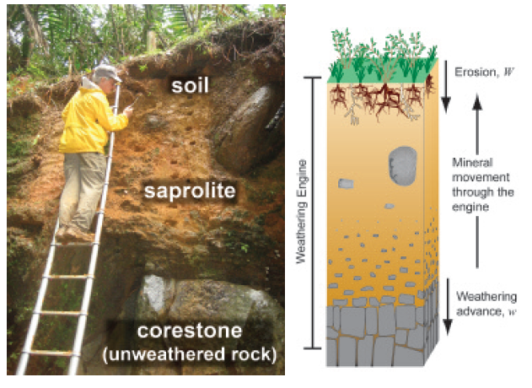
‘Αντιδραστήρας’ τροφοδοτούμενος με υλικό του πετρώματος
Soil
Regolith
Rock
2
Brantley et al., 2006, Elements
Όταν ο ρυθμός αποσάθρωσης (w) είναι ίσος με το ρυθμό διάβρωσης (W) τότε το πάχος του αποσαθρωμένου μανδύα και του εδάφους διατηρούνται σταθερά
Downward water flow
Upward flow of solid materials

Slide 5
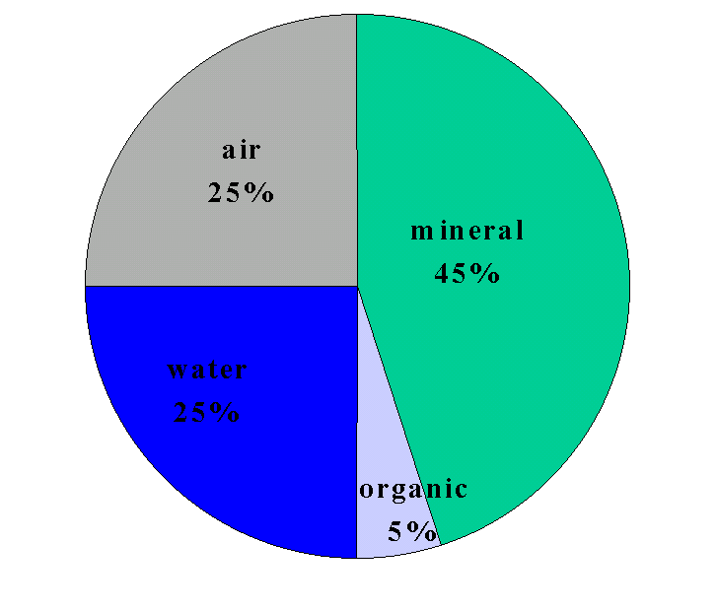
Ορισμός εδάφους
Έδαφος είναι το ανώτερο τμήμα του γήινου φλοιού το οποίο αποτελείται από ανόργανα συστατικά, οργανικό υλικό, νερό και αέρα.
Κενά πόρων (50%)
Αέρας (20-30%)
Εδαφικό νερό (20-30%)
Στερεά συστατικά (50%)
Οργανικό υλικό (5%)
Ανόργανα συστατικά (45%)
Τα ανόργανα συστατικά αποτελούνται κατά κύριο λόγο από οξυγόνο, πυρίτιο και αργίλιο, καθώς από πλήθος άλλων στοιχείων σε μικρότερες ποσότητες. Το κλάσμα αυτό περιλαμβάνει τα διάφορα ορυκτολογικά συστατικά.
Το οργανικό υλικό προέρχεται από τα υπολείμματα των φυτών και των οργανισμών που διαβιούν στο έδαφος. Αποτελείται κυρίως από άνθρακα, οξυγόνο, υδρογόνο και άζωτο.
Ο αέρας συνίσταται από οξυγόνο, άζωτο και διοξείδιο του άνθρακα.
Το εδαφικό νερό περιλαμβάνει διαλυμένα στοιχεία από τα ανόργανα συστατικά του εδάφους.

Slide 6
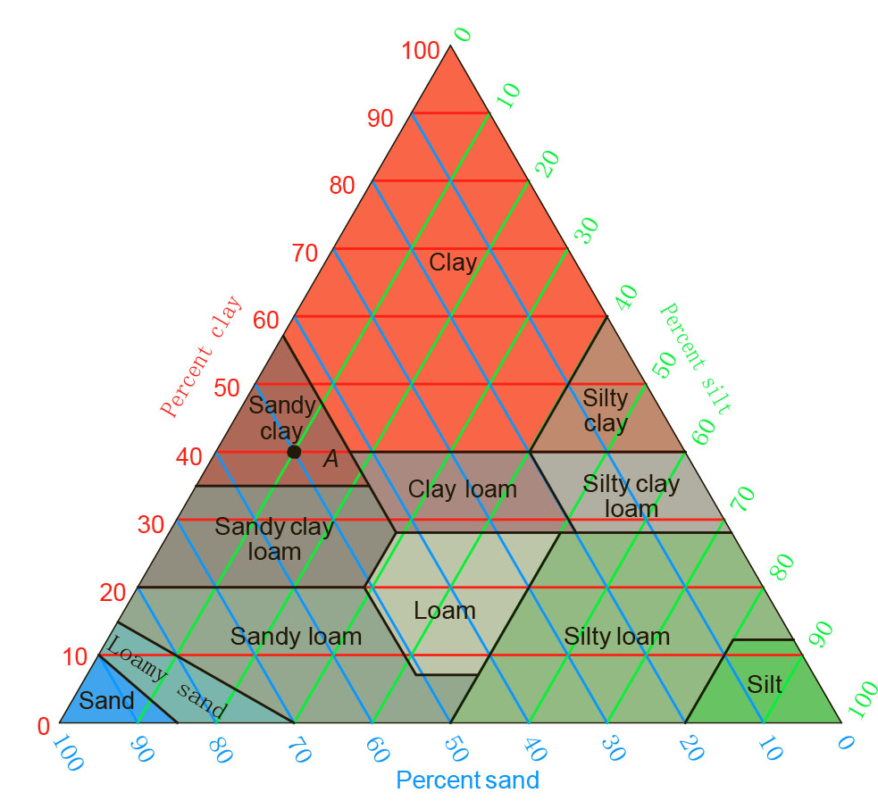
Ταξινόμηση των εδαφών με βάση την κοκκομετρία
Κατανομή των ανόργανων συστατικών του εδάφους ανάλογα με το μέγεθος των κόκκων τους:
άμμος (2-0.063 mm)
ιλύς: (0.063-0.002 mm)
Άργιλος (< 0.002 mm)
Η κοκκομετρία καθορίζει πόσο νερό μπορεί να συγκρατήσει ένα έδαφος, πόσο ‘ευαίσθητο’ είναι στη διάβρωση, πόσο σταθερό είναι αλλά ακόμα και το είδος των φυτών που μπορούν να αναπτυχθούν σε αυτό.
3
Σε ένα αμμώδες έδαφος, υπάρχουν μεγάλοι πόροι που πληρώνονται με αέρα (οπότε το έδαφος είναι καλά αεριζόμενο), ενώ το νερό διαφεύγει εύκολα εξαιτίας του μεγάλου μεγέθους των πόρων.

Slide 7
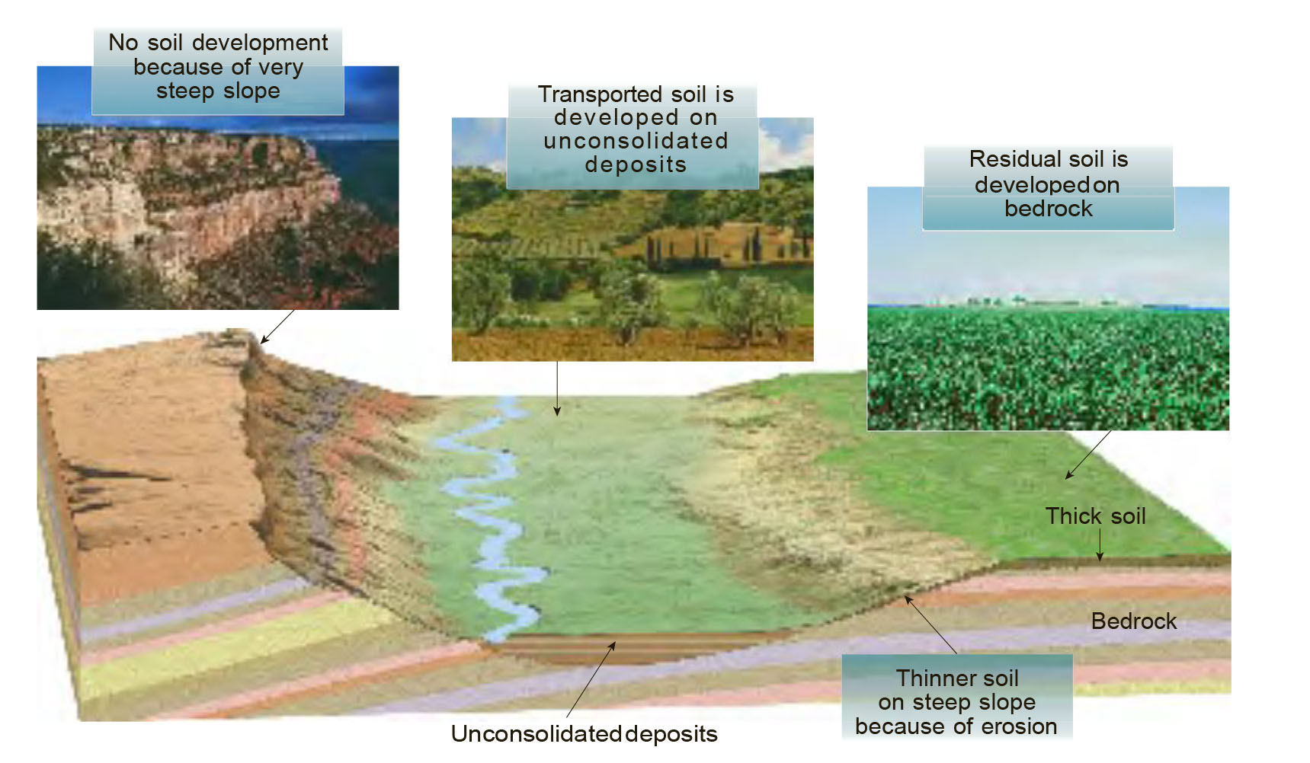
Παράγοντες εδαφογένεσης
1) Μητρικό υλικό: προσδιορίζει σε μεγάλο βαθμό τη χημική σύσταση του εδάφους που θα προκύψει από την αποσάθρωση του.
2) Τοπογραφία: η μορφολογία του αναγλύφου επηρεάζει την ανάπτυξη των εδαφικών οριζόντων (οι εδαφικοί ορίζοντες σε απότομες πλαγιές δεν προλαβαίνουν να αναπτυχθούν = μικρό πάχος εδάφους).
4
Έλεγχος μητρικού υλικού και τοπογραφίας στο σχηματισμό του εδάφους.

Slide 8
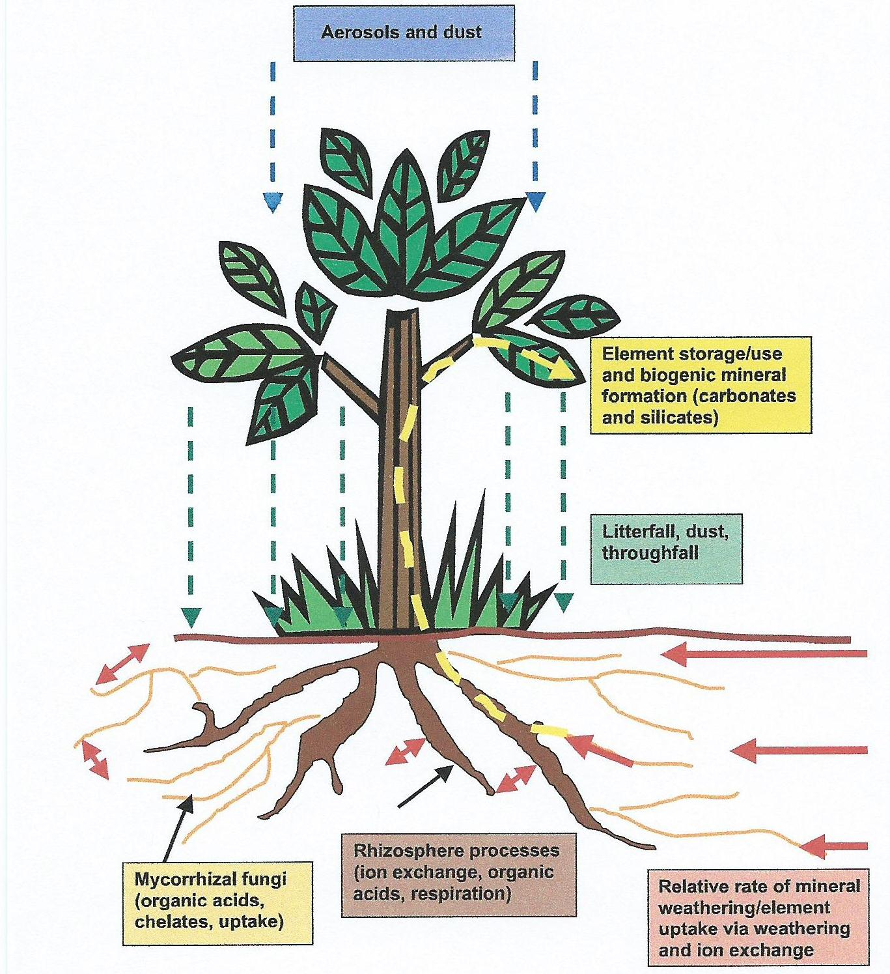
Παράγοντες εδαφογένεσης
3) Χρόνος: όσο μεγαλύτερη ηλικία έχει ένα έδαφος, τόσο περισσότερο διαφέρει η σύστασή του από τη σύσταση του μητρικού πετρώματος.
4) Κλίμα: οι μεταβολές της θερμοκρασίας και η ποσότητα των ατμοσφαιρικών κατακρημνισμάτων καθορίζουν την ένταση και το είδος της αποσάθρωσης σε κάθε περιοχή.
5) Βιολογικοί παράγοντες: η παραγωγή οργανικών οξέων και συμπλόκων από την αποσύνθεση του οργανικού υλικού υποβοηθάει τη χημική αποσάθρωση των ορυκτών.
3 σημαντικές διεργασίες:
α) βιογενές CO₂ από τη διαπνοή των φυτών → σχηματισμός H₂CO₃
β) φαινόμενα ιοντοανταλλαγής = απελευθέρωση H⁺ από τα φυτά
(ταυτόχρονη πρόσληψη K⁺, Ca²⁺, Mg²⁺, Na⁺) έχει ως αποτέλεσμα την ελάττωση του pH
γ) οι ρίζες των φυτών εκκρίνουν οργανικά οξέα και χηλικές ενώσεις οι οποίες δημιουργούν διαλυτά σύμπλοκα με τα στοιχεία Fe, Al και άλλα μέταλλα.
Amundson et al., 2007, Elements
5

Slide 9
Περιεχόμενο των στοιχείων σε εδάφη και στο φλοιό της γης
Element | Earth's crust (mean) | Soil (median)
O | 47.4% | 49%
Si | 27.7% | 33%
Al | 8.2% | 7.1%
Fe | 4.1% | 4%
Ca | 4.1% | 1.5%
Na | 2.3% | 0.5%
K | 2.1% | 1.4%
Ν | 25 mg/kg | 2000 mg/kg
C | 480 mg/kg | 2%
Mg | 2.3% | 0.5%
Mn | 950 mg/kg | 1000 mg/kg
S | 260 mg/kg | 700 mg/kg
P | 1000 mg/kg | 800 mg/kg
Ba | 500 mg/kg | 500 mg/kg
Sr | 370 mg/kg | 250 mg/kg
Ni | 80 mg/kg | 50 mg/kg
Cr | 100 mg/kg | 70 mg/kg
Cu | 50 mg/kg | 30 mg/kg
Zn | 190 mg/kg | 400 mg/kg
Σημαντικός εμπλουτισμός C και N σε σχέση με τις περιεκτικότητες στο γήινο φλοιό.
Απεμπλουτισμός Ca, Na, K και Mg εξαιτίας της υψηλής διαλυτότητας που χαρακτηρίζει τα κύρια ορυκτολογικά συστατικά που περιέχουν τα στοιχεία αυτά.
Major elements
Trace elements

Slide 10
Κύρια ορυκτά που απαντούν σε εδάφη
Α) Πρωτογενή ορυκτά (π.χ. χαλαζίας = SiO₂, άστριοι, μαρμαρυγίες, αμφίβολοι, πυρόξενοι, ολιβίνης = (Mg,Fe)₂SiO₄, επίδοτο)
Β) Δευτερογενή ορυκτά (αργιλικά ορυκτά, οξείδια σιδήρου και αργιλίου)
Σχέση των ορυκτών που περιέχονται στα εδάφη με την αποσάθρωση
Πρώιμα στάδια αποσάθρωσης
Χαμηλό περιεχόμενο σε νερό και οργανικό υλικό, περιορισμένη έκλπυση, μικρή χρονική διάρκεια αποσάθρωσης
Γύψος, ανθρακικά ορυκτά, ολιβίνης, πυρόξενοι, αμφίβολοι, άστριοι
Ξηρές , υγρές ή ψυχρές περιοχές, φτωχά αποσαθρωμένα εδάφη
Ενδιάμεσα στάδια αποσάθρωσης
Χαλαζίας, μαρμαρυγίες, ιλλίτης, χλωρίτης, σμεκτίτης
Εδάφη σε εύκρατα κλίματα, συνάθροιση humus και αργιλικών ορυκτών, καλά αναπτυγμένοι έδαφικοί ορίζοντες
Διατήρηση Na, K, Ca, Mg, Fe (II) και Si,
Προχωρημένα στάδια αποσάθρωσης
Απομάκρυνση Na, K, Ca, Mg, Fe (II) και Si, έντονη έκπλυση, οξείδωση Fe (II)
Εδάφη σε περιοχές με υψηλή θερμοκρασία και μεγάλες ποσότητες ατμοσφαιρικών κατακρημνισμάτων, απουσία Ca, K, Na, Mg
Καολινίτης, γιψίτης, οξείδια σιδήρου

Slide 11
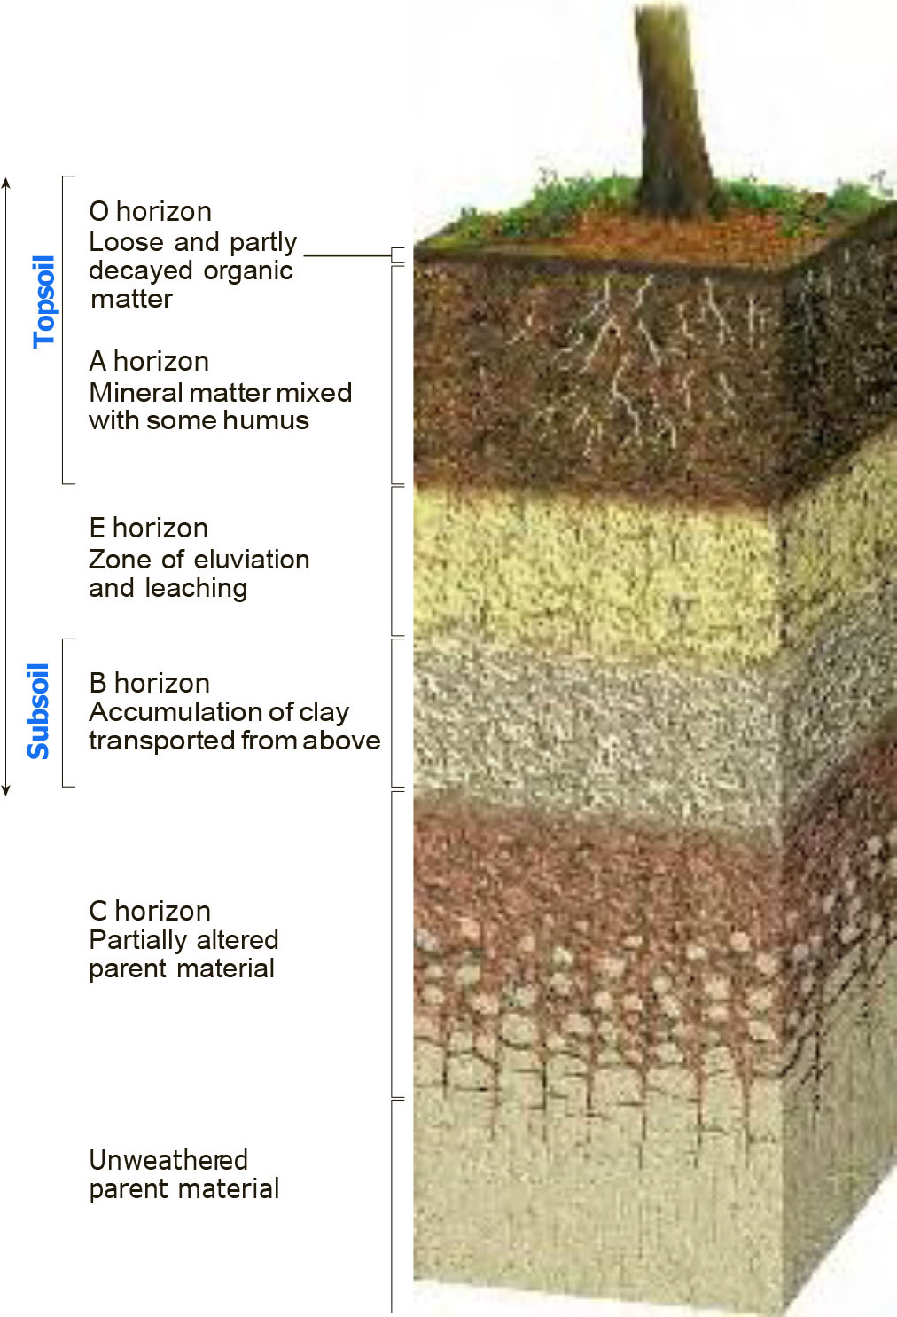
Ορίζοντες εδάφους
Ορίζοντας O: αποτελείται κυρίως από οργανικό υλικό
Ορίζοντας Α: συνύπαρξη οργανικού υλικού και εδάφους αποτελούμενο από ορυκτολογικά συστατικά
Ορίζοντας Ε: ζώνη απόπλυσης (απομάκρυνση πυριτικών ορυκτών και οξειδίων Fe και Al μέσω απόπλυσης =eluviation), απομάκρυνση στοιχείων (Ca, Mg, Na, K) ‘εν διαλύσει’ ( έκπλυση=leaching)
Ορίζοντας Β: ζώνη εμπλουτισμού (συνάθροιση οξειδίων, αργιλικών, ανθρακικών και πυριτικών ορυκτών)
Ορίζοντας C: μερικώς αποσαθρωμένο μητρικό υλικό
R: Μητρικό πέτρωμα
6

Slide 12
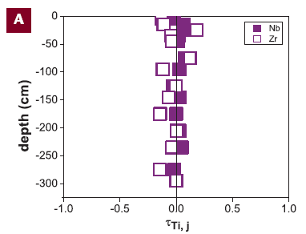
Ποσοτικοποίηση βαθμού αποσάθρωσης με προφίλ βάθους κανονικοποιημένης συγκέντρωσης ως προς δυσκίνητα στοιχεία
(π.χ. Ti)
i= Δυσκίνητο στοιχείο
j= Ευκίνητο στοιχείο
w= Αποσαθρωμένος μανδύας
p= Μητρικό πέτρωμα
C = συγκέντρωση (mol/m³)
Βrantley et al., 2007, Elements
7

Slide 13
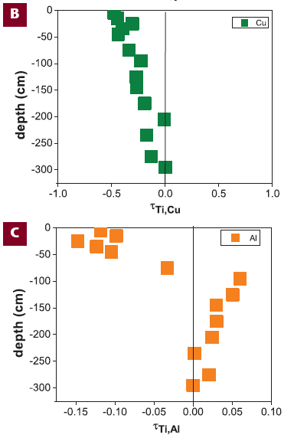
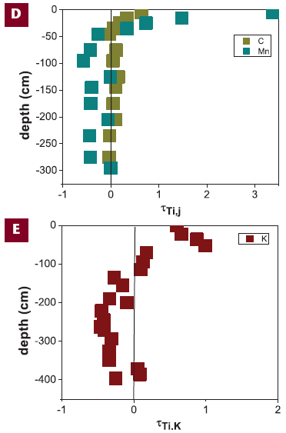
Ποσοτικοποίηση βαθμού αποσάθρωσης με προφίλ βάθους κανονικοποιημένης συγκέντρωσης ως προς δυσκίνητα στοιχεία
απεμπλουτισμός
εμπλουτισμός
Στενή σχέση του Cu με το οργανικό υλικό
Αποσύνθεση φυτών εμπλουτίζει το έδαφος με C ή υπάρχει εξωγενής παράγοντας που προκαλεί εμπλουτισμό του στοιχείου (Mn) στο επιφανειακό έδαφος
Χαμηλές τιμές pH ευνοούν τη διάλυση Al
Προσρόφηση K από τα φυτά
Σχηματισμός οξειδίων Al
Διάλυση K-αστρίου

Slide 14
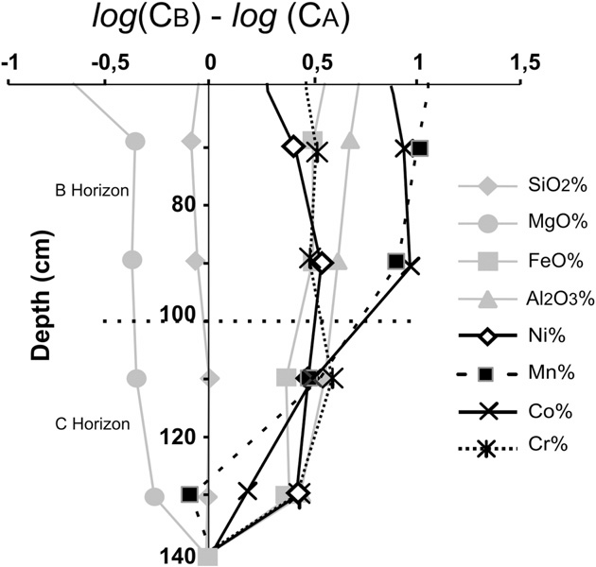
Χημικές μεταβολές κατά μήκος ενός τυπικού εδαφικού προφίλ σε περιοχές εμφάνισης υπερβασικών πετρωμάτων (εύκρατο κλίμα)
C_{B} = Συγκέντρωση στοιχείου στον μανδύα αποσάθρωσης
C_{A}= Συγκέντρωση στοιχείου στο μητρικό πέτρωμα
8
Caillaud et al. 2009, Geoderma
 | Major elements (wt.% oxides) |  |  |  | Trace metals (mg/kg)
Depth(cm) | SiO2 | Al2O3 | Fe2O3 | MgO | Ni | Cr | Mn | Co
60-80 | 32.69 | 7.32 | 25.29 | 16.01 | 4142 | 7466 | 5886 | 724
80-100 | 33.80 | 6.26 | 24.36 | 14.92 | 5320 | 6756 | 4569 | 750
100-120 | 39.29 | 5.44 | 18.34 | 15.93 | 4625 | 8675 | 1936 | 248
120-140 | 37.97 | 4.01 | 18.81 | 19.10 | 4018 | 5812 | 465 | 117
Rock > 140 | 39.61 | 1.49 | 7.79 | 36.41 | 1587 | 2262 | 620 | 86
Earth' crust |  |  |  |  | 75 | 100 | 950 | 25

Slide 15
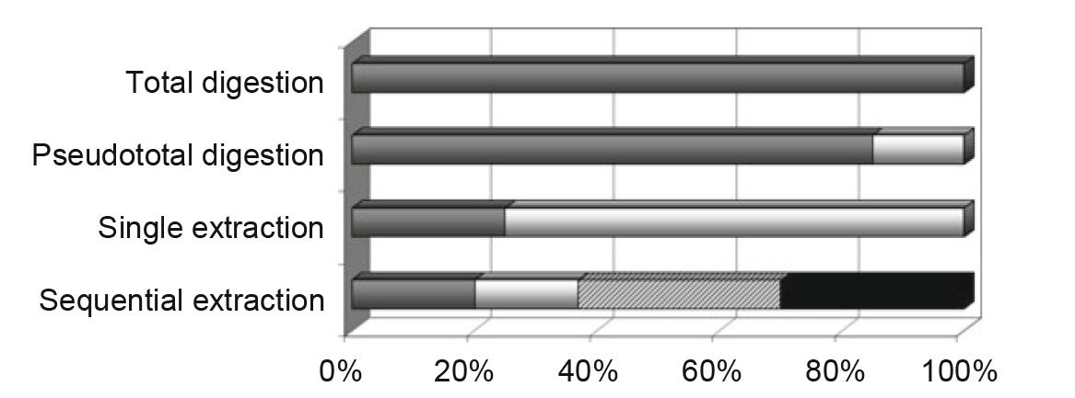
Μέθοδοι προσδιορισμού στοιχείων σε εδάφη
Ολική διαλυτοποίηση– χρήση μείγματος 4 οξέων (HNO₃-HClO₄- HF- HCl)
Μερική διαλυτοποίηση – χρήση ασθενών οξέων (πχ. HNO₃-HCl-H₂O₂)
Απλές εκχυλίσεις (χρήση ασθενών οξέων (πχ. CH₃COOH) ή οργανικών οξέων (EDTA)
Διαδοχικές εκχυλίσεις (προσφέρουν περισσότερες πληροφορίες για τις γεωχημικές φάσεις που φιλοξενούν τα στοιχεία)
Η επιλογή της αναλυτικής μεθόδου εξαρτάται κυρίως από τους στόχους της έρευνας και το είδος των πληροφοριών που αναμένεται να αντληθούν. Άλλοι παράγοντες περιλαμβάνουν:
κόστος αναλύσεων
διαθέσιμος χρόνος
διαθεσιμότητα χημικών αντιδραστηρίων
τα χημικά στοιχεία που πρόκειται να αναλυθούν
Διαφορετικά αντιδραστήρια διαλυτοποιούν διαφορετικά συστατικά του εδάφους
9

Slide 16
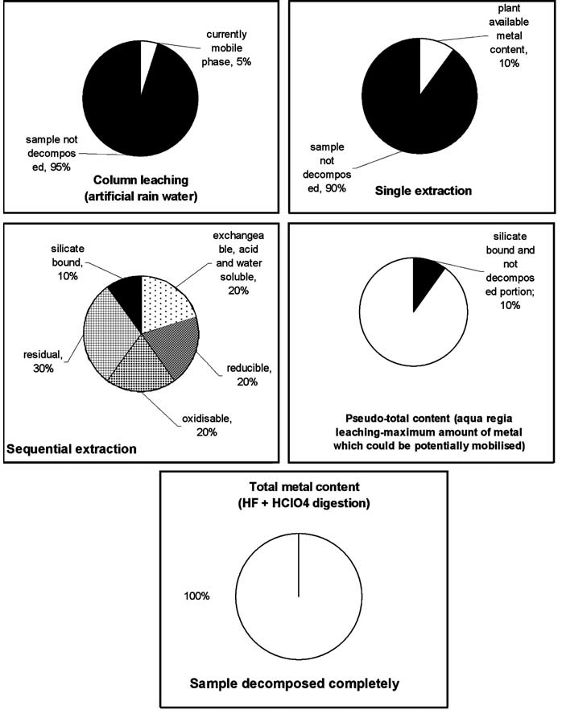
Μέθοδοι προσδιορισμού στοιχείων σε εδάφη
Αναλυτικές μέθοδοι
προσδιορισμού στοιχείων σε εδάφη
Μέθοδος διαδοχικών εκλεκτικών εκχυλίσεων
(Tessier et al., 1979)
5 στάδια
α) Ανταλλάξιμη φάση (θέσεις ιοντοανταλλαγής και ειδικής προσρόφησης)→π.χ. MgCl₂, CaCl₂
β) ανθρακική φάση (κλάσμα συνδεδεμένο με ανθρακικά ορυκτά) → CH₃COOH, CH₃COONa
γ) αναγώγιμη φάση (κλάσμα συνδεδεμένο με οξείδια Fe-Mn) →NH₂.OH.HCl
δ) οξειδώσιμη φάση (κλάσμα συνδεδεμένο με οργανικό υλικό και θειούχα ορυκτά) → Η₂Ο₂
ε) υπολλειματική φάση( κλάσμα συνδεδεμένο με το πλέγμα πρωτογενών και δευτερογενών αργιλοπυριτικών ορυκτών →μείγμα από HF, HNO₃ και HClO₄
Τα χημικά αντιδραστήρια εφαρμόζονται με αυξανόμενη ισχύ (αντιδραστικότητα) ώστε τα ανακτώμενα κλάσματα να αντιστοιχούν σε χημικές μορφές των στοιχείων με μικρότερη κινητικότητα
10
Rao et al., 2008, Water, Air and Soil Pollution

Slide 17
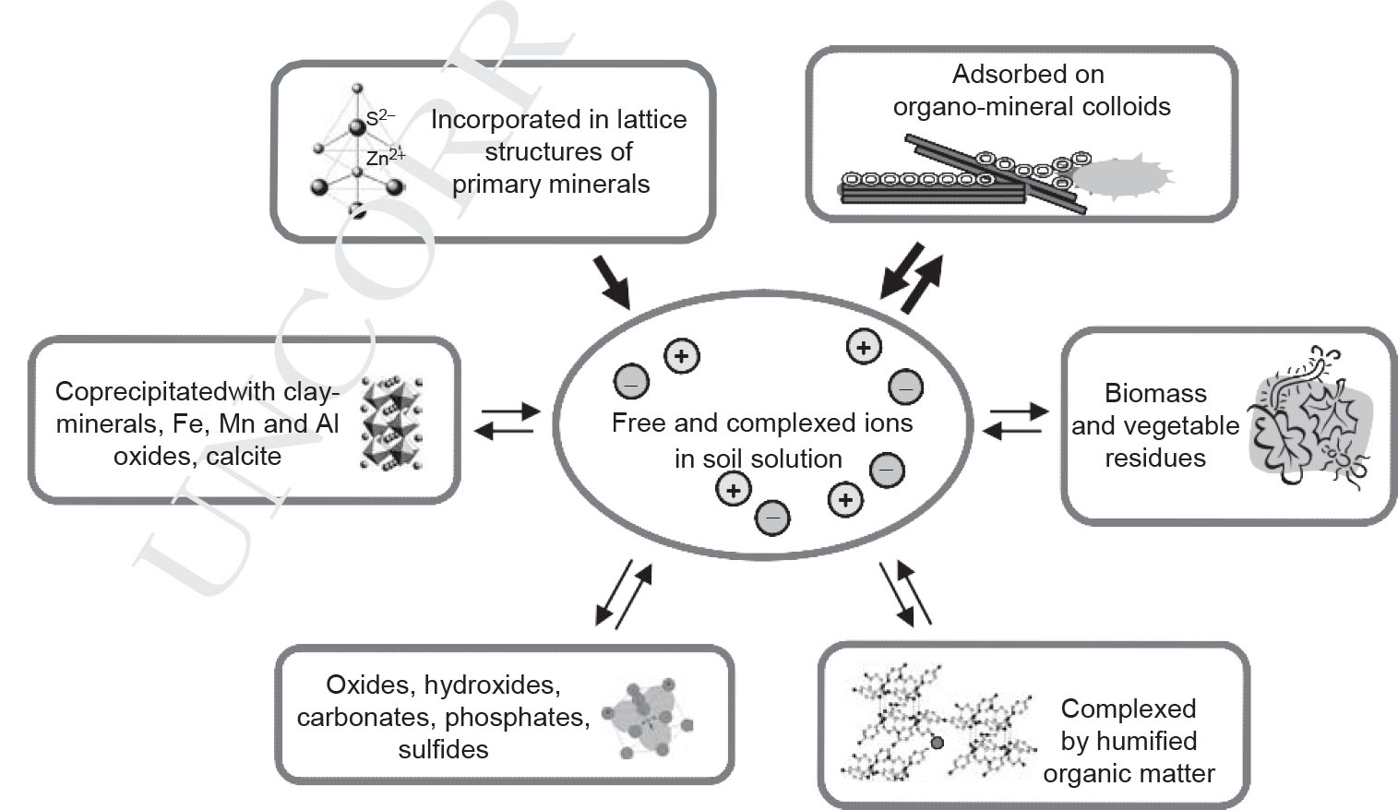
Μορφές εμφάνισης ιχνοστοιχείων σε εδάφη
11
3 κύριες μορφές: 1) ιόντα στο εδαφικό διάλυμα, 2) προσροφημένα σε στερεές φάσεις, 3) συμμετοχή στη δομή στερεών φάσεων

Slide 18
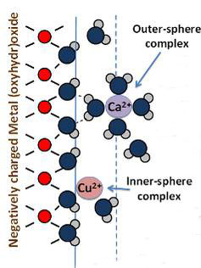
Προσρόφηση
Προσρόφηση (adsorption) ορίζεται η απομάκρυνση ενός ιόντος στην επιφάνεια ενός στερεού σωματιδίου, χωρίς τη δημιουργία μιας τυπικής τρισδιάστατης μοριακής δομής, χαρακτηριστικής για ένα ορυκτό.
Η προσρόφηση των ιχνοστοιχείων λαμβάνει χώρα σε αρνητικά φορτισμένες επιφάνειες στερεών σωματιδίων (κυρίως αργιλικά ορυκτά και οξείδια Fe, Mn και Al) μέσω δύο μηχανισμών:
σύμπλοκα εξωτερικής σφαίρας (outer-sphere complexes) = δέσμευση των ιόντων στην επιφάνεια σωματιδίων με δυνάμεις ηλεκτροστατικής φύσεως (τα ιόντα διατηρούν το νερό ενυδάτωσης).
σύμπλοκα εσωτερικής σφαίρας (inner-sphere complexes) = δέσμευση απευθείας των ιόντων στις λειτουργικές ομάδες, κυρίως -OH, - O, της επιφάνειας των στερεών σωματιδίων. Αυτά τα σύμπλοκα δε χαρακτηρίζονται από μόρια νερού μεταξύ του ιόντος και της επιφάνειας με αποτέλεσμα ο δεσμός να είναι ισχυρότερος.
12

Slide 19
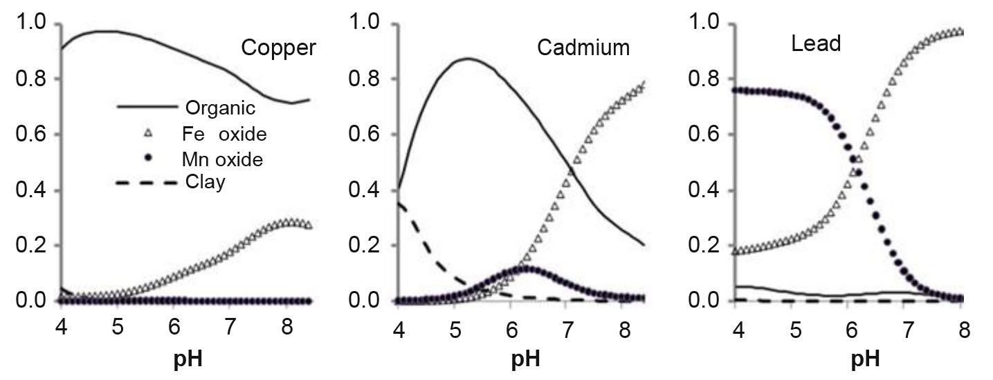
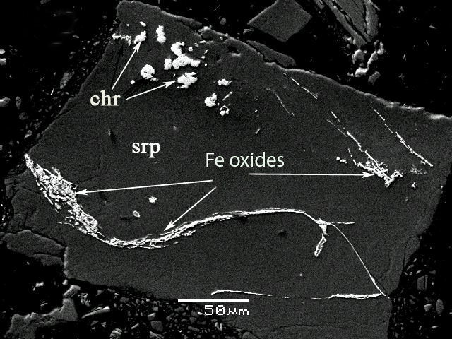
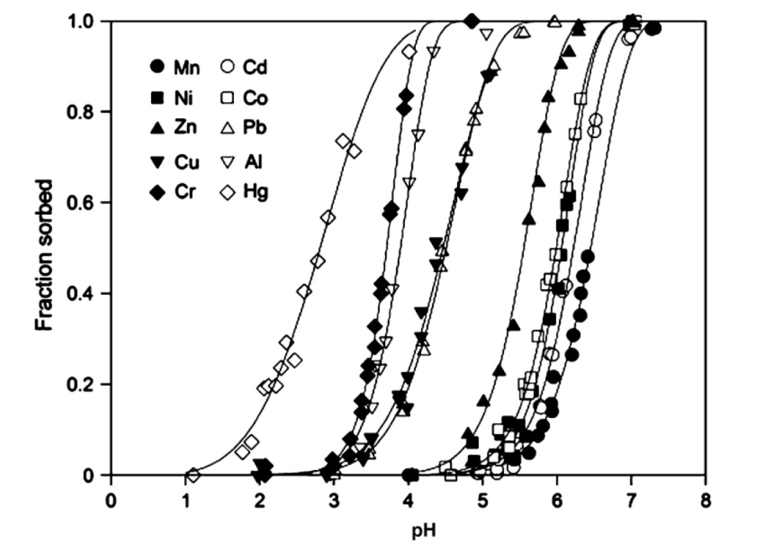
Κάθε στοιχείο χαρακτηρίζεται από διαφορετική συμμετοχή στις διάφορες γεωχημικές φάσεις
Ποσοστιαία κατανομή Cu, Cd και Pb μεταξύ του οργανικού υλικού, οξειδίων Fe και Mn και αργιλικών ορυκτών για εδάφη ολικών συγκεντρώσεων 135, 3 και 300 mg/kg αντίστοιχα.
Η σημασία του pH στην προσρόφηση ιχνοστοιχείων
13
Fe oxide coatings on serpentine
Προσρόφηση ιχνοστοιχείων από τον γκαιτίτη έπειτα από αντίδραση 2 ωρών

Slide 20
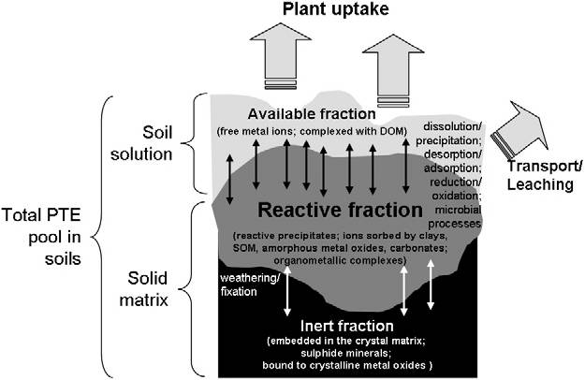
Γεωχημική αντιδραστικότητα των στοιχείων
14
Rodrigues et al., 2010, Chemosphere
Γεωχημική αντιδραστικότητα των στοιχείων σε συνάρτηση με τα κλάσματα συμμετοχής τους και τις κύριες διεργασίες που λαμβάνουν χώρα στα εδάφη

Slide 21
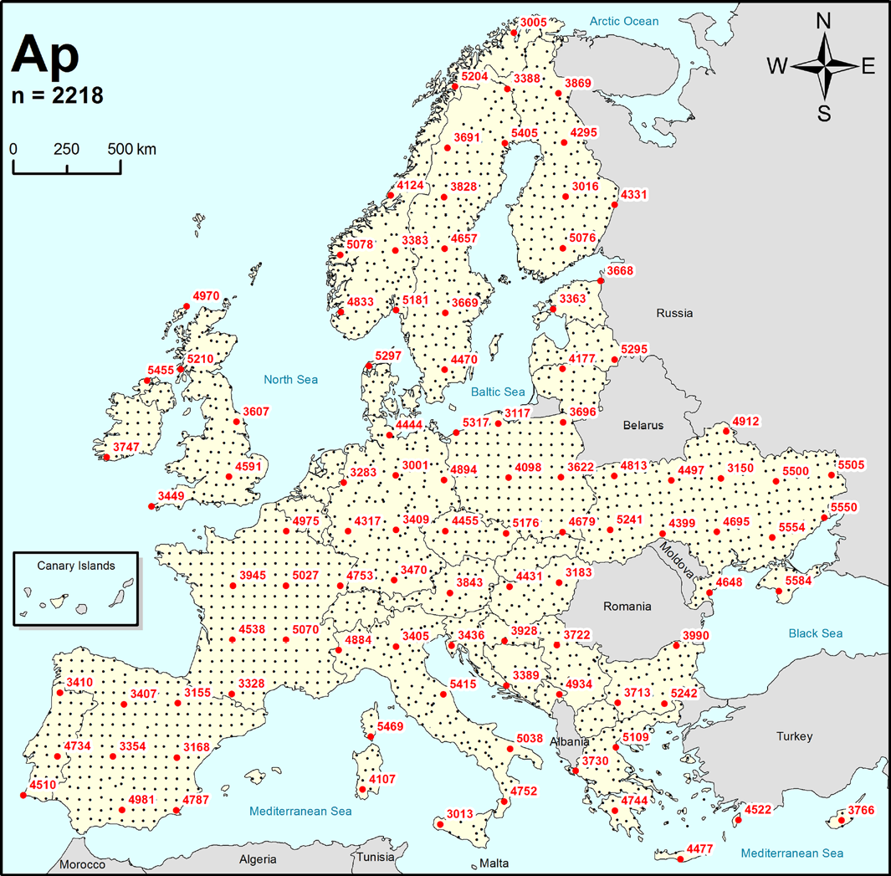
Γεωχημική χαρτογράφηση αγροτικών εδαφών της Ευρώπης
33 Ευρωπαϊκές χώρες
2100 αγροτικά δείγματα
(1 δείγμα ανά 2500 km²) από τα οποία 53 δείγματα ήταν από τον ελληνικό χώρο.
Συμμετοχή πολλών ειδικοτήτων: γεωλόγοι, γεωχημικοί, χημικοί, στατιστικολόγοι από Πανεπιστήμια, Γεωλογικές Υπηρεσίες, Υπουργεία των Ευρωπαϊκών χωρών
Χάρτης δειγματοληψίας αγροτικών εδαφών
15

Slide 22
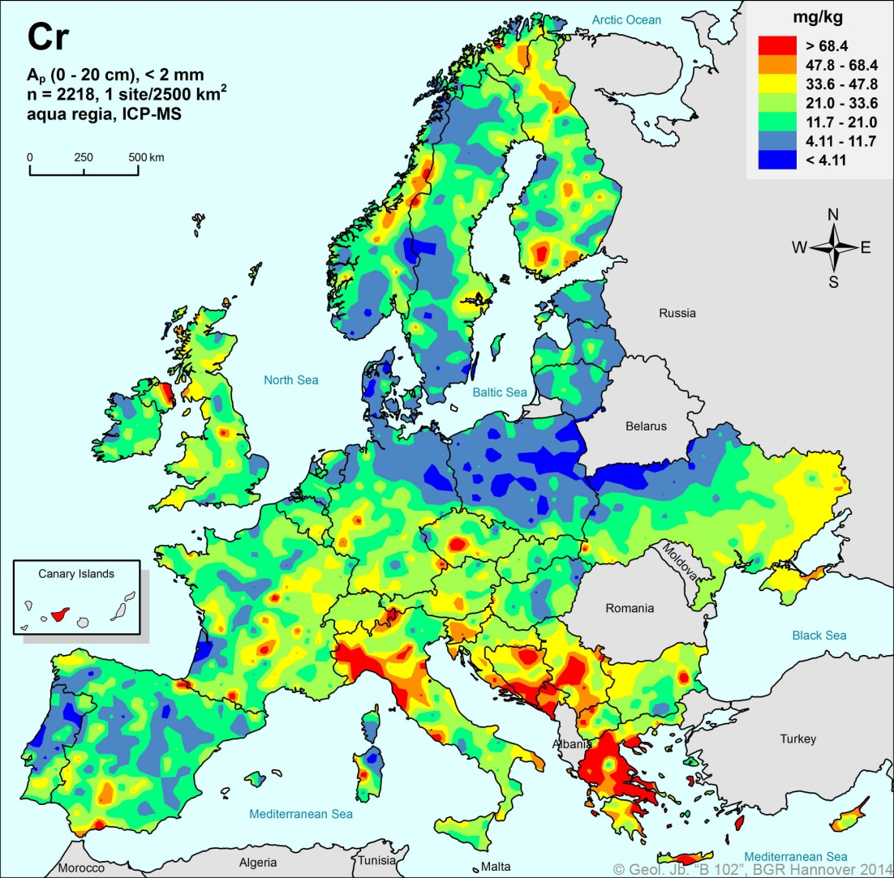
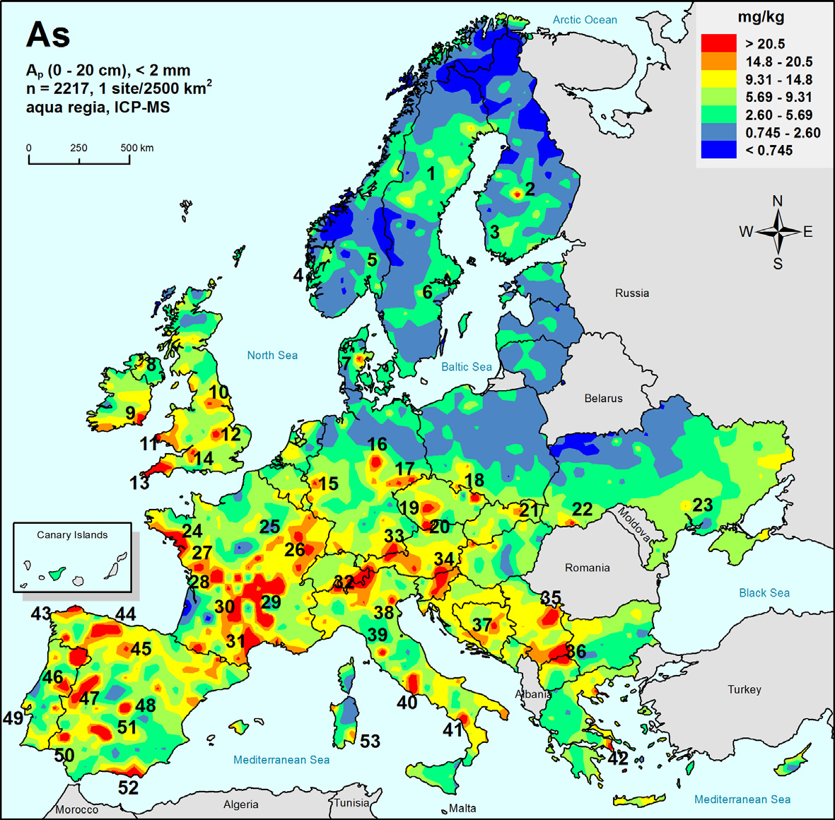
Γεωχημικοί χάρτες κατανομής Cr και As στα αγροτικά εδάφη της Ευρώπης.
16
17
Οι φυσικές γεωλογικές διεργασίες καθορίζουν τη γεωχημεία του εδάφους. Η σαφής διαφορά στα επίπεδα των συγκεντρώσεων μεταξύ της Βόρειας και της Νότιας Ευρώπης συνδέεται με το νοτιότερο όριο της τελευταίας παγετώδους περιόδου.
Τα εδάφη από τη Νότια Ευρώπη είναι μεγαλύτερης ηλικίας και περισσότερο λεπτόκοκκα με αποτέλεσμα να χαρακτηρίζονται από υψηλότερες συγκεντρώσεις χημικών στοιχείων.

Slide 23
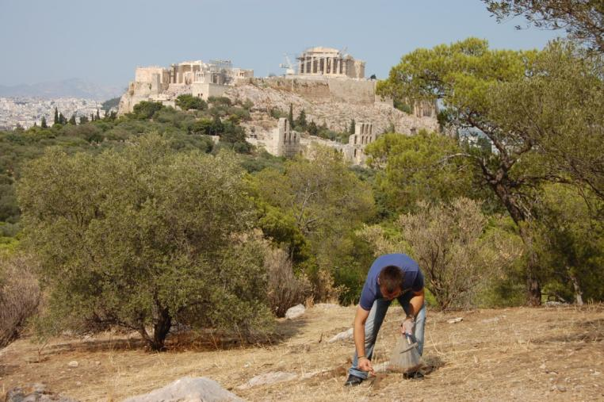
Γεωχημική χαρτογράφηση επιφανειακών εδαφών της πόλης των Αθηνών
(Argyraki and Kelepertzis 2014)
238 επιφανειακά δείγματα (0-10 cm)
συλλογή βάσει τετραγωνικού κάναβου με διαστάσεις κελιών 1km x 1km
χώνευση με μίγμα HNO₃-HCl-HClO₄-HF
Τρόπος συλλογής δειγμάτων
19
10 m
18
10 m

Slide 24
Γεωχημικοί χάρτες κατανομής κύριων στοιχείων και ιχνοστοιχείων σε εδάφη από την Αθήνα
20
Σε αυτήν την πυκνότητα δειγματοληψίας γίνεται εμφανής η διάκριση φυσικών και ανθρωπογενών πηγών εμπλουτισμού των στοιχείων

Slide 25
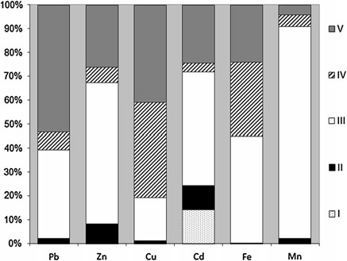
Εδαφογεωχημική έρευνα στο Στρατώνι Χαλκιδικής (Argyraki et al 2007)
Element | Stratoni mean | Global soil mean | UK (DOE-ICRCL) |  | France | Canada
 |  |  | Small garden | Open area | Action limit | Industrial area
Pb | 1090 | 17 | 450 | 1500 | 1000 | 1000
Zn | 878 | 50 | 280 | 280-560 | 3000 | 1500
Cu | 184 | 20 | 140 | 140-280 | 1000 | 500
Cd | 6.2 | 1 | 5 | 12-15 | 20 | 20
As | 635 | 5 | 20 | 40 |  | 50
Συγκεντρώσεις σε mg/kg
Εμπλουτισμός των εδαφών με τα στοιχεία τα υπάρχουν σε αφθονία στα θειούχα ορυκτά της περιοχής - πιθανή επίδραση των μεταλλευτικών δραστηριοτήτων στο χημισμό του εδάφους
Στενή σύνδεση των στοιχείων με τα οξείδια Fe και Mn, μικρό ποσοστό σχετίζεται και με τα ανθρακικά ορυκτά
21
Αποτελέσματα διαδοχικών εκχυλίσεων
(I ανταλλάξιμη, II ανθρακικά ορυκτά, III αναγώγιμη, IV οξειδώσιμη, V υπολειμματική)

Slide 26
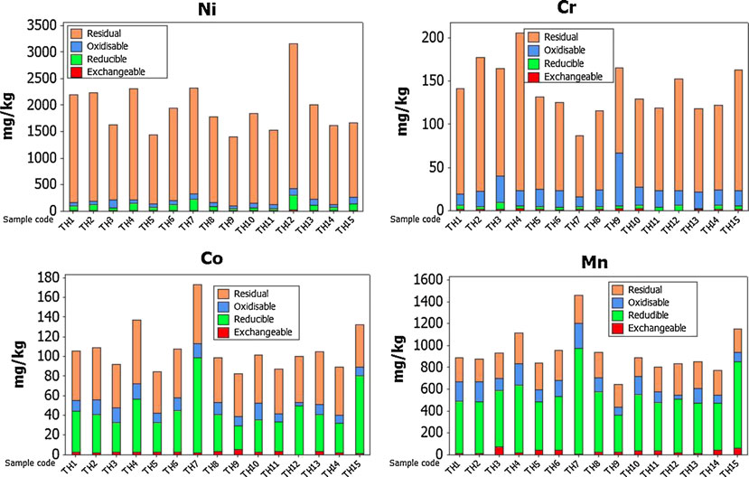
Εδαφικά δείγματα από την περιοχή Θηβών (Kelepertzis and Stathopoulou 2013)
 | Pb | Zn | Ni | Cr | Cu | Mn | Co
Μέση τιμή στη Θήβα | 24 | 67 | 1591 | 277 | 32 | 1010 | 54
Μέση σύσταση εδαφών | 10 | 50 | 40 | 100 | 20 | 850 | 10
Επιθυμητή τιμή (Ολλανδική νομοθεσία) | 85 | 140 | 35 | 100 | 36 | * | 20
Όριο ανάγκης παρέμβασης (Ολλανδική νομοθεσία) | 530 | 720 | 210 | 380 | 190 | * | 240
Συγκεντρώσεις σε mg/kg
Εμπλουτισμός εδαφών με Ni, Cr και Co εξαιτίας των γεωλογικών σχηματισμών που επικρατούν στην περιοχή
Καθολική συμμετοχή των στοιχείων
Ni, Cr και Co στην υπολειμματική λιθογενή φάση
22
Αποτελέσματα διαδοχικών εκχυλίσεων

Slide 27
Χρηματοδότηση
Το παρόν εκπαιδευτικό υλικό έχει αναπτυχθεί στo πλαίσιo του εκπαιδευτικού έργου του διδάσκοντα.
Το έργο «Ανοικτά Ακαδημαϊκά Μαθήματα στο Πανεπιστήμιο Αθηνών» έχει χρηματοδοτήσει μόνο την αναδιαμόρφωση του εκπαιδευτικού υλικού.
Το έργο υλοποιείται στο πλαίσιο του Επιχειρησιακού Προγράμματος «Εκπαίδευση και Δια Βίου Μάθηση» και συγχρηματοδοτείται από την Ευρωπαϊκή Ένωση (Ευρωπαϊκό Κοινωνικό Ταμείο) και από εθνικούς πόρους.

Slide 28
Σημειώματα

Slide 29
Σημείωμα Ιστορικού Εκδόσεων Έργου
Το παρόν έργο αποτελεί την έκδοση 1.0.

Slide 30
Σημείωμα Αναφοράς
Copyright Εθνικόν και Καποδιστριακόν Πανεπιστήμιον Αθηνών, Αριάδνη Αργυράκη 2015. Αριάδνη Αργυράκη. «Γεωχημεία. Γεωχημικές διεργασίες στην επιφάνεια της γης». Έκδοση: 1.0. Αθήνα 2014. Διαθέσιμο από τη δικτυακή διεύθυνση: http://opencourses.uoa.gr/courses/GEOL2/.

Slide 31
Σημείωμα Αδειοδότησης
Το παρόν υλικό διατίθεται με τους όρους της άδειας χρήσης Creative Commons Αναφορά, Μη Εμπορική Χρήση Παρόμοια Διανομή 4.0 [1] ή μεταγενέστερη, Διεθνής Έκδοση. Εξαιρούνται τα αυτοτελή έργα τρίτων π.χ. φωτογραφίες, διαγράμματα κ.λ.π., τα οποία εμπεριέχονται σε αυτό και τα οποία αναφέρονται μαζί με τους όρους χρήσης τους στο «Σημείωμα Χρήσης Έργων Τρίτων».
[1] http://creativecommons.org/licenses/by-nc-sa/4.0/
Ως Μη Εμπορική ορίζεται η χρήση:
που δεν περιλαμβάνει άμεσο ή έμμεσο οικονομικό όφελος από την χρήση του έργου, για το διανομέα του έργου και αδειοδόχο
που δεν περιλαμβάνει οικονομική συναλλαγή ως προϋπόθεση για τη χρήση ή πρόσβαση στο έργο
που δεν προσπορίζει στο διανομέα του έργου και αδειοδόχο έμμεσο οικονομικό όφελος (π.χ. διαφημίσεις) από την προβολή του έργου σε διαδικτυακό τόπο
Ο δικαιούχος μπορεί να παρέχει στον αδειοδόχο ξεχωριστή άδεια να χρησιμοποιεί το έργο για εμπορική χρήση, εφόσον αυτό του ζητηθεί.

Slide 32
Διατήρηση Σημειωμάτων
Οποιαδήποτε αναπαραγωγή ή διασκευή του υλικού θα πρέπει να συμπεριλαμβάνει:
το Σημείωμα Αναφοράς
το Σημείωμα Αδειοδότησης
τη δήλωση Διατήρησης Σημειωμάτων
το Σημείωμα Χρήσης Έργων Τρίτων (εφόσον υπάρχει)
μαζί με τους συνοδευόμενους υπερσυνδέσμους.

Slide 33
Σημείωμα Χρήσης Έργων Τρίτων (1/4)
Το Έργο αυτό κάνει χρήση των ακόλουθων έργων:
Εικόνες/Σχήματα/Διαγράμματα/Φωτογραφίες
Εικόνα 1: Critical zone. Copyrighted. Πηγή: Wilding and Lin 2007, Geoderma.
Εικόνα 2: Copyrighted. Πηγή: Brantley et al., 2006, Elements.
Εικόνα 3: Copyrighted.
Εικόνα 4: Copyrighted.
Εικόνα 5: Copyrighted. Πηγή: Amundson et al., 2007, Elements.
Εικόνα 6: Ορίζοντες εδάφους. Copyright Pearson Prentice Hall, Inc. Σύνδεσμος: https://www.studyblue.com/notes/note/n/chapter-12-part-2-/deck/861365. Πηγή: www.studyblue.com

Slide 34
Σημείωμα Χρήσης Έργων Τρίτων (2/4)
Εικόνα 7: Copyrighted. Πηγή: Βrantley et al., 2007, Elements.
Εικόνα 8: Copyrighted. Πηγή: Caillaud et al. 2009, Geoderma.
Εικόνα 9: Copyrighted.
Εικόνα 10: Αναλυτικές μέθοδοι προσδιορισμού στοιχείων σε εδάφη. Copyrighted. Πηγή: Rao et al., 2008, Water, Air and Soil Pollution.
Εικόνα 11: Copyrighted.
Εικόνα 12: Copyrighted.
Εικόνα 13: Fe oxide coatings on serpentine. Copyrighted.
Εικόνα 14: Copyrighted. Πηγή: Rodrigues et al., 2010, Chemosphere.
Εικόνα 15: Χάρτης δειγματοληψίας αγροτικών εδαφών. Copyrighted.

Slide 35
Σημείωμα Χρήσης Έργων Τρίτων (3/4)
Εικόνα 16: Γεωχημικός χάρτης κατανομής Cr στα αγροτικά εδάφη της Ευρώπης. Copyrighted.
Εικόνα 17: Γεωχημικός χάρτης κατανομής As στα αγροτικά εδάφη της Ευρώπης. Copyrighted.
Εικόνα 18: Γεωχημική χαρτογράφηση επιφανειακών εδαφών της πόλης των Αθηνών. Copyrighted.
Εικόνα 19: Γεωχημική χαρτογράφηση επιφανειακών εδαφών της πόλης των Αθηνών. Copyright segh.net, Dr. Ariadne Argyraki. Σύνδεσμος: http://www.segh.net/articles/Urban_soil_of_Athens_Greece_Local_geology_beats_human_pollution_on_trace_elements. Πηγή: www.segh.net

Slide 36
Σημείωμα Χρήσης Έργων Τρίτων (4/4)
Εικόνα 20: Γεωχημικοί χάρτες κατανομής κύριων στοιχείων και ιχνοστοιχείων σε εδάφη από την Αθήνα. Copyrighted.
Εικόνα 21: Copyrighted.
Εικόνα 22: Copyrighted.

